Slide 1
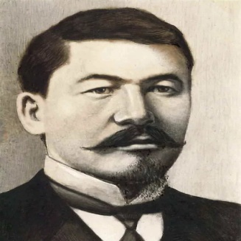

Қарағанды облысы білім басқармасының
Балқаш қаласы білім бөлімінің
“Әлихан Бөкейханов атындағы №15 мектеп-лицейі” КММ
«Таза жүрек, жылы жүзбен қайырымдылық жасап жүрейік! »
Өзін-өзі тану пәні мұғалімі: Алгадаева Г.С

Slide 2
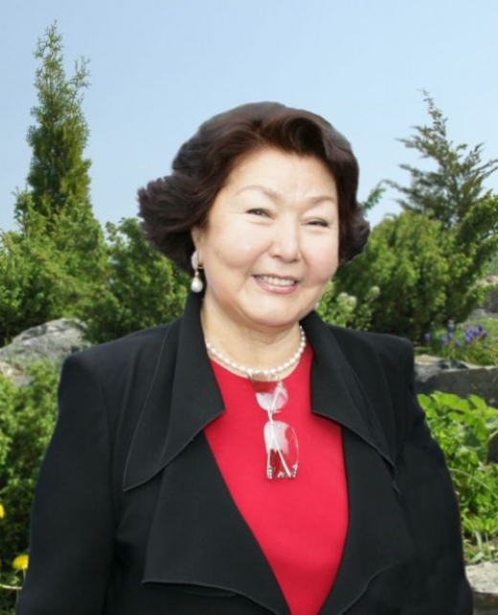
“Адам баласы өзінің жан дүниесін қайырымдылық пен қайғыны түсіне білу қасиеттерімен нығайтып, шынайы өмір сүре білуі керек”.
Сара Алпысқызы

Slide 3

Қайырымдылық
жасауға
асық!

Slide 4

Әлеуметтік жоба

Slide 5
1. | «Жақсылық менен басталады» | 5-сынып
2. | «Табиғат-баға жетпес сыйлық» | 6-сынып
3. | «Ұжымдағы достық» | 7-сынып
4. | «Қоғамға қызмет ету» | 8-сынып
5. | «Менің құрдастарым» | 9-сынып
6. | «Менің борышым» | 10-сынып
7. | «Шынайы көшбасшының қалыптасуы» | 11-сынып

Slide 6

Әлеуметтік жоба – шектеулі ресурс пен уақыт көлемінде қоғамның белгілі бір өзекті мәселесін шешуге бағытталған жаңа өнім (іс-әрекет).
Ойға алынған идеяға қол жеткізу үшін жобаның мақсаты мен міндеттерін нақты тұжырымдау қажет.

Slide 7
Мазмұны
1
Өзектілігі
2
Мақсаты мен міндеттері
3
Күтілетін нәтижелер
3
4
Жобаның географиясы
4
5
Жобаны іске асырудың жоспары
6
Жауапкершілік жүгі
7
Жобаның ресурсы

Slide 8

Күтілетін нәтижелер – бұл жобаның көмегімен қол жеткізілетін өнімнің (істің) сипаттамасы

Slide 9


Жобаның географиясы
Жобаны іске асырудың жоспарын құру.

Slide 10

Жауапкершілік жүгі.
Жобаға қатысатын әрбір адамның әрбір кезеңдегі жауапкершілігі
егжей-тегжейлі жазылуы керек. Егер жауапты адам тағайындалмаса, жоба белгіленген мерзімде орындалмайды.

Slide 11
Жоба ресурстарын бірнеше бағытта қарастыру қажет:
жобаның құқықтық қамтамасыз етілуі;
жобаның қаржылық қамтамасыз етілуі;
жобаның кадрлық қамтамасыз етілуі;
жобаның ақпараттық қамтамасыз етілуі;
материалдық-техникалық база.

Slide 12
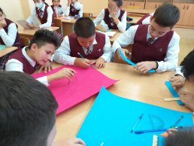
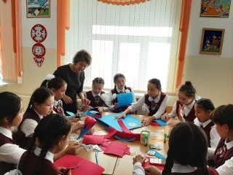
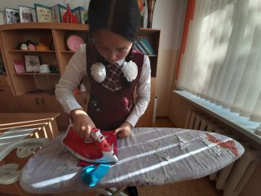
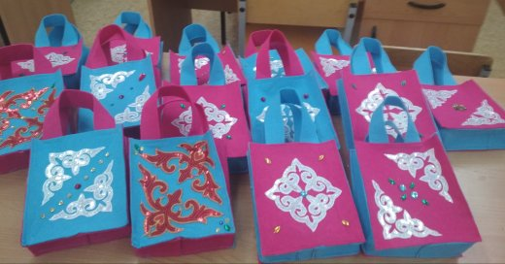
Біз сіздермен біргеміз

Slide 13
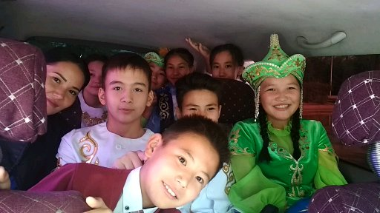
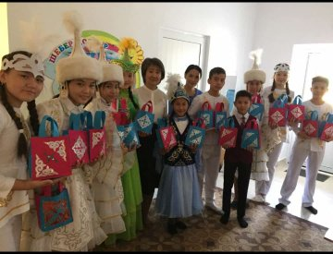

Slide 14
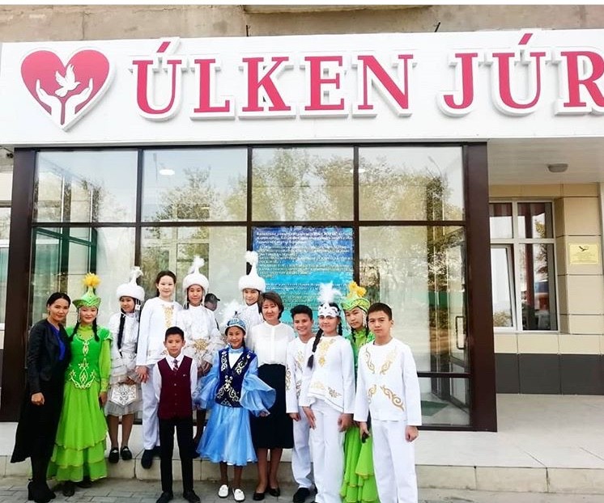

Slide 15

Жобаның қауіп-қатерлері.
Жобаның барлық қауіп-қатерлерін анықтап, алдын алудың шешімдерін табу қажет.

Slide 16

Жоба күнделігінен...
Аяулым: Мектеп әкімшілігімен ақылдаса отырып , «Үлкен жүрек» даму және әлеуметтік бейімдеу орталығымен бірлесе жұмыс атқарудамыз. Орталықтағы балалармен жақынырақ таныстық. Мақсатымыз мүмкіндігі шектеулі жандарға деген қоғамның көзқарасын өзгерту, оларға достық қолын ұсыну, өмірге деген құлшыныстарына демеу болу,адамдарға жарқын ойлармен риясыз көмектесіп, жекебасының пайдасы емес, басқалардың әл-ауқаты туралы ойлап , халқымызға адал қызмет ету.
Мадина:Орталықтағы домтарымызбен Арттерапия сабағына қатысып, бірге ән айтып, би биледік. Балалар бізді жылылықпен қарсы алды. Олардың жүздерінен қуаныш көрі біз үшін үлкен бақыт. Олар өте мейірімді жандар!
Аслан: А.Құнанбайұлының қара сөздерін оқып, ән айттық. Иппотерапия сабағына қатысып, “Пломбир” есімді Пониға жем бердік. Ойын алаңын сыпырып, қалыптарға су құйып, мұздан ойыншықтар қатырдықү

Slide 17
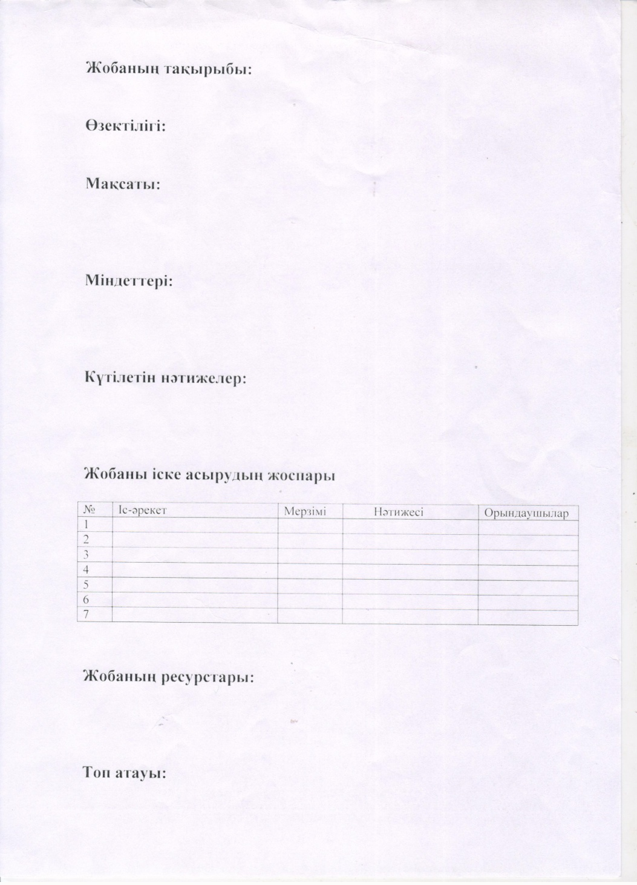
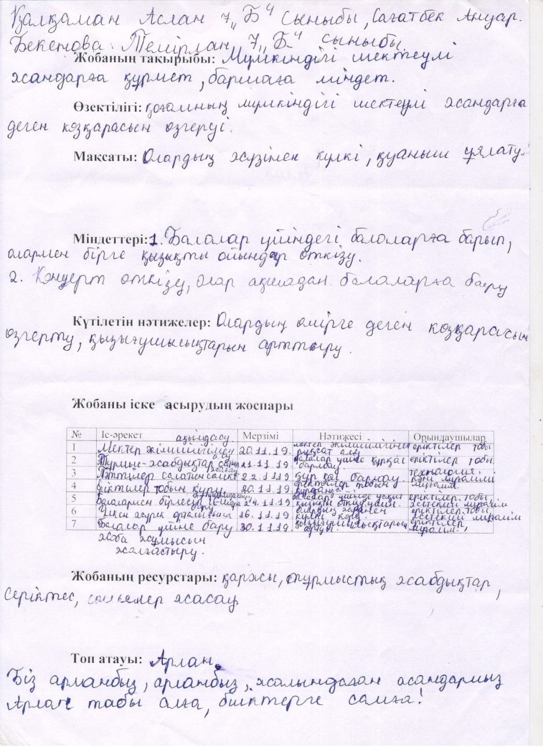

Slide 18
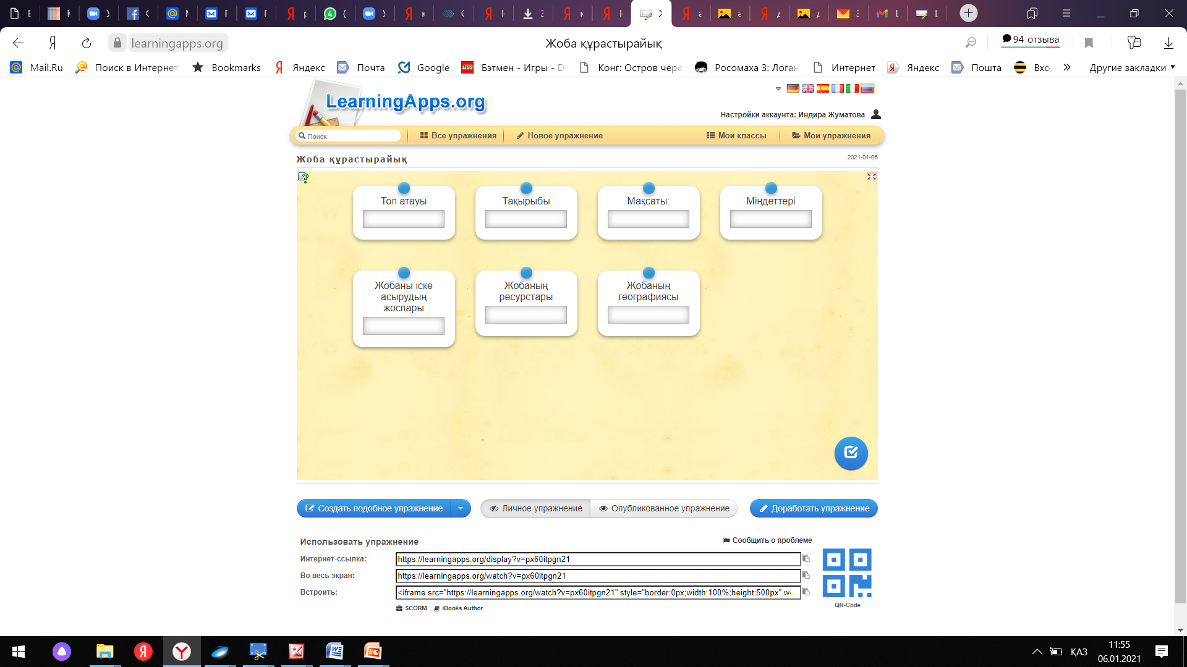
https://learningapps.org/display?v=px60itpgn21
Осы тапсырманың сілтемесін чатта тұр.

Slide 19
Жоба қорғау

Slide 20
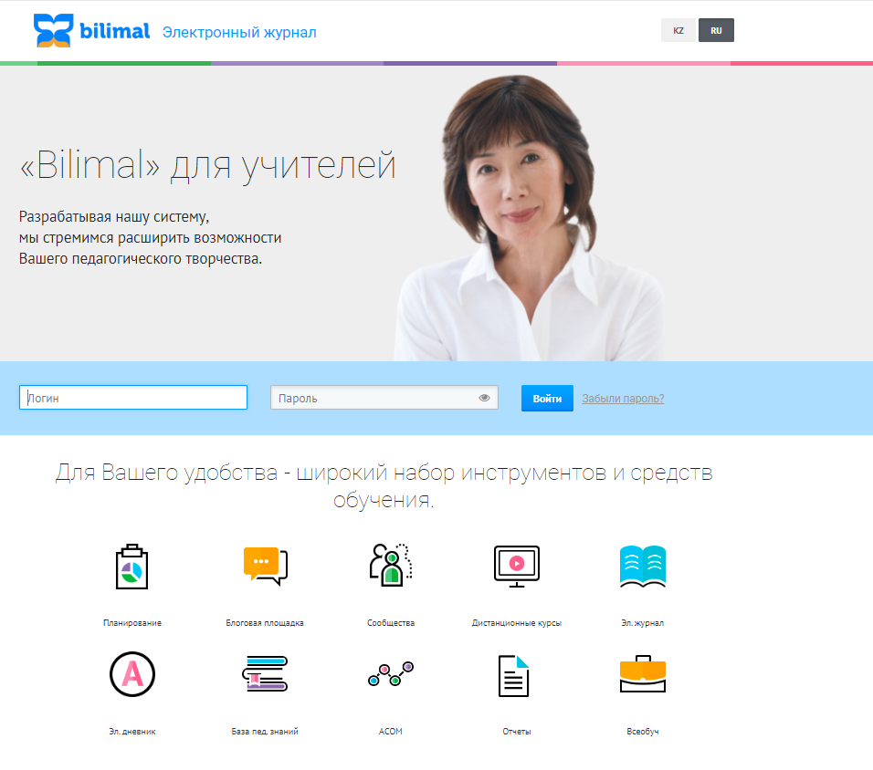

Slide 21


Slide 22
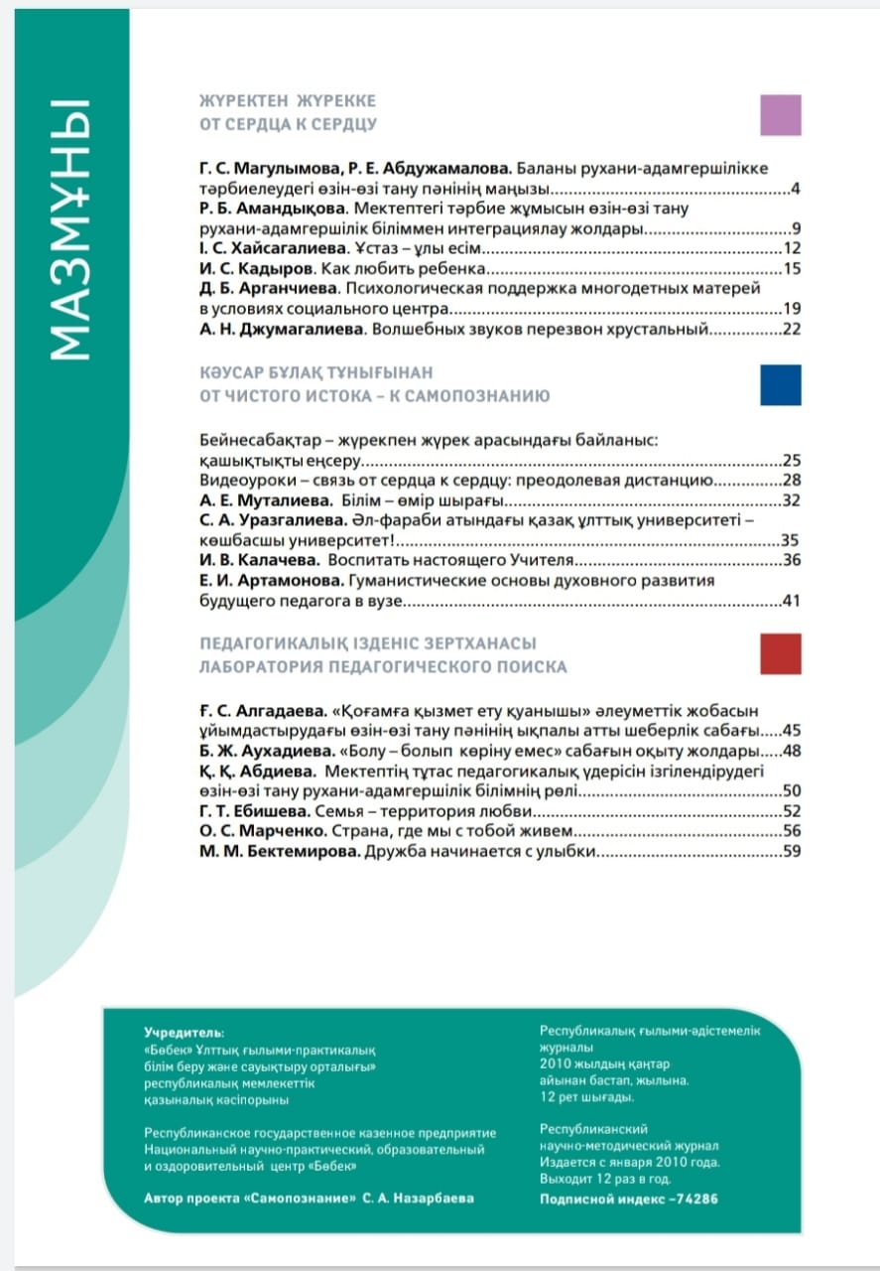
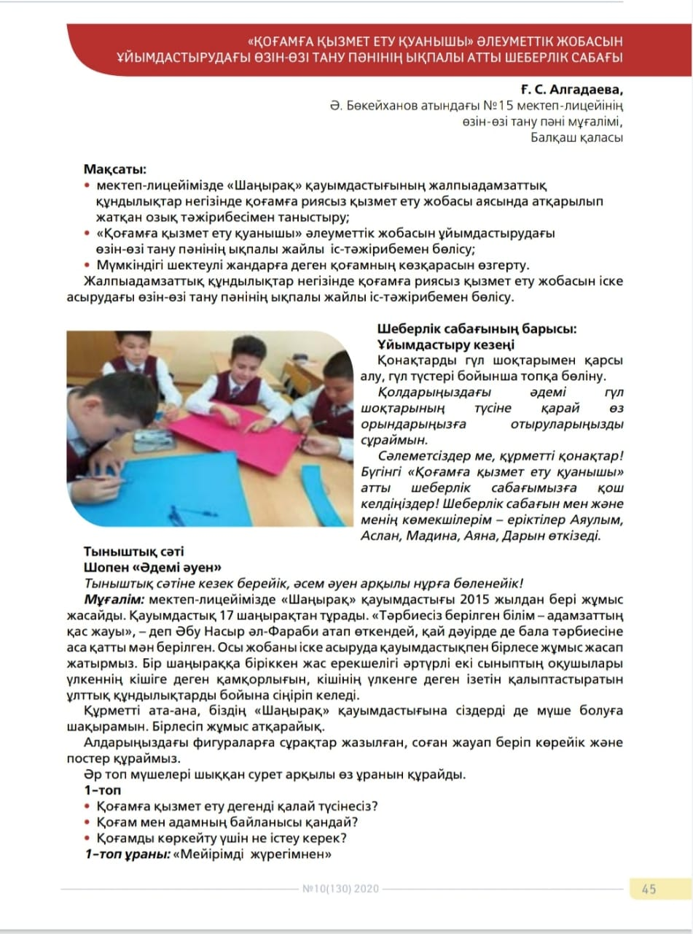
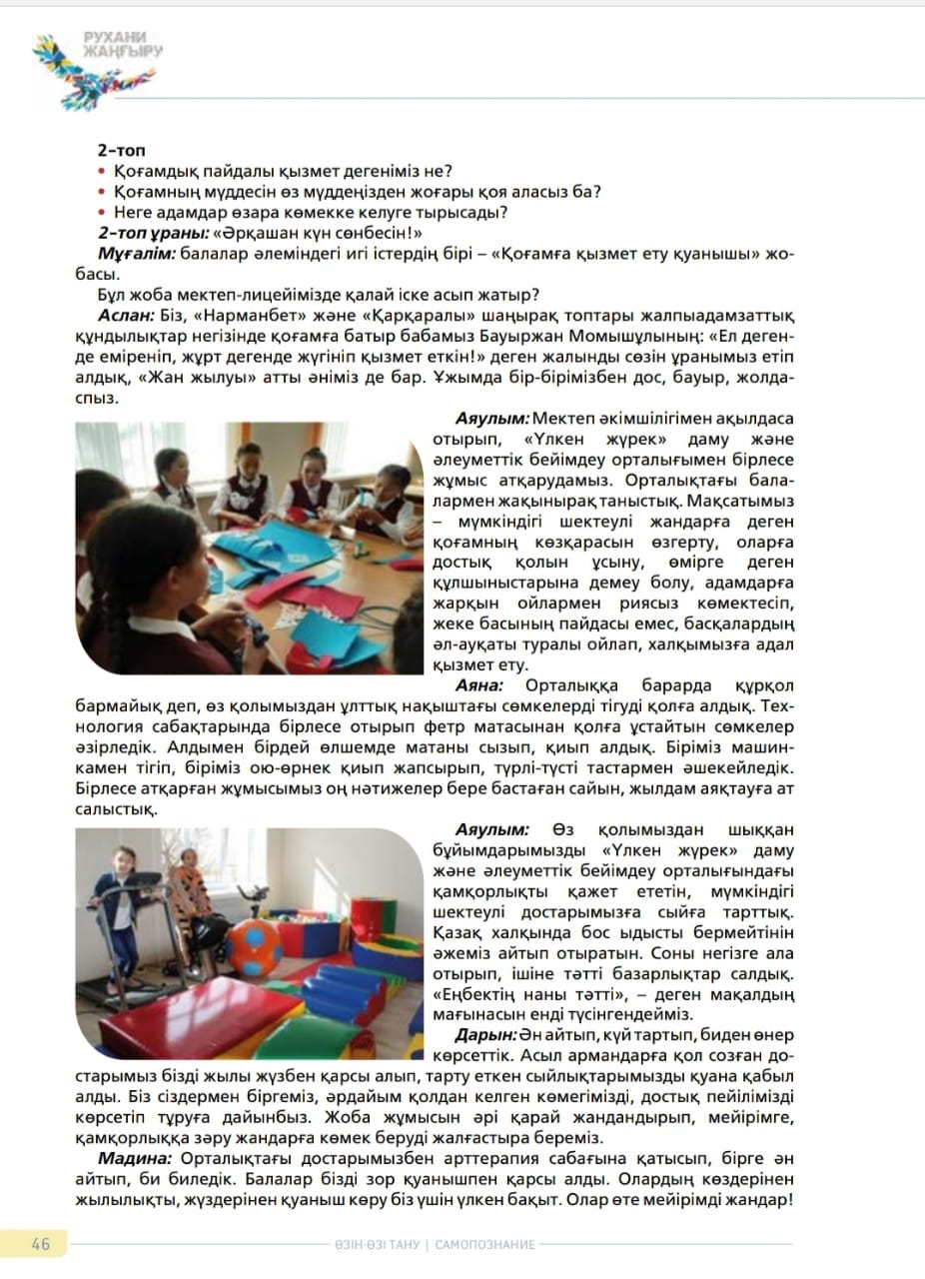

Slide 23

Назарларыңызға рахмет!
Жұмыла
көтерген
жүк жеңіл

